Slide 1
farmakokinetika kompartemen 2 data darah iv
Apt. Yoky Elfadri
Dosen Pengampu

Slide 2
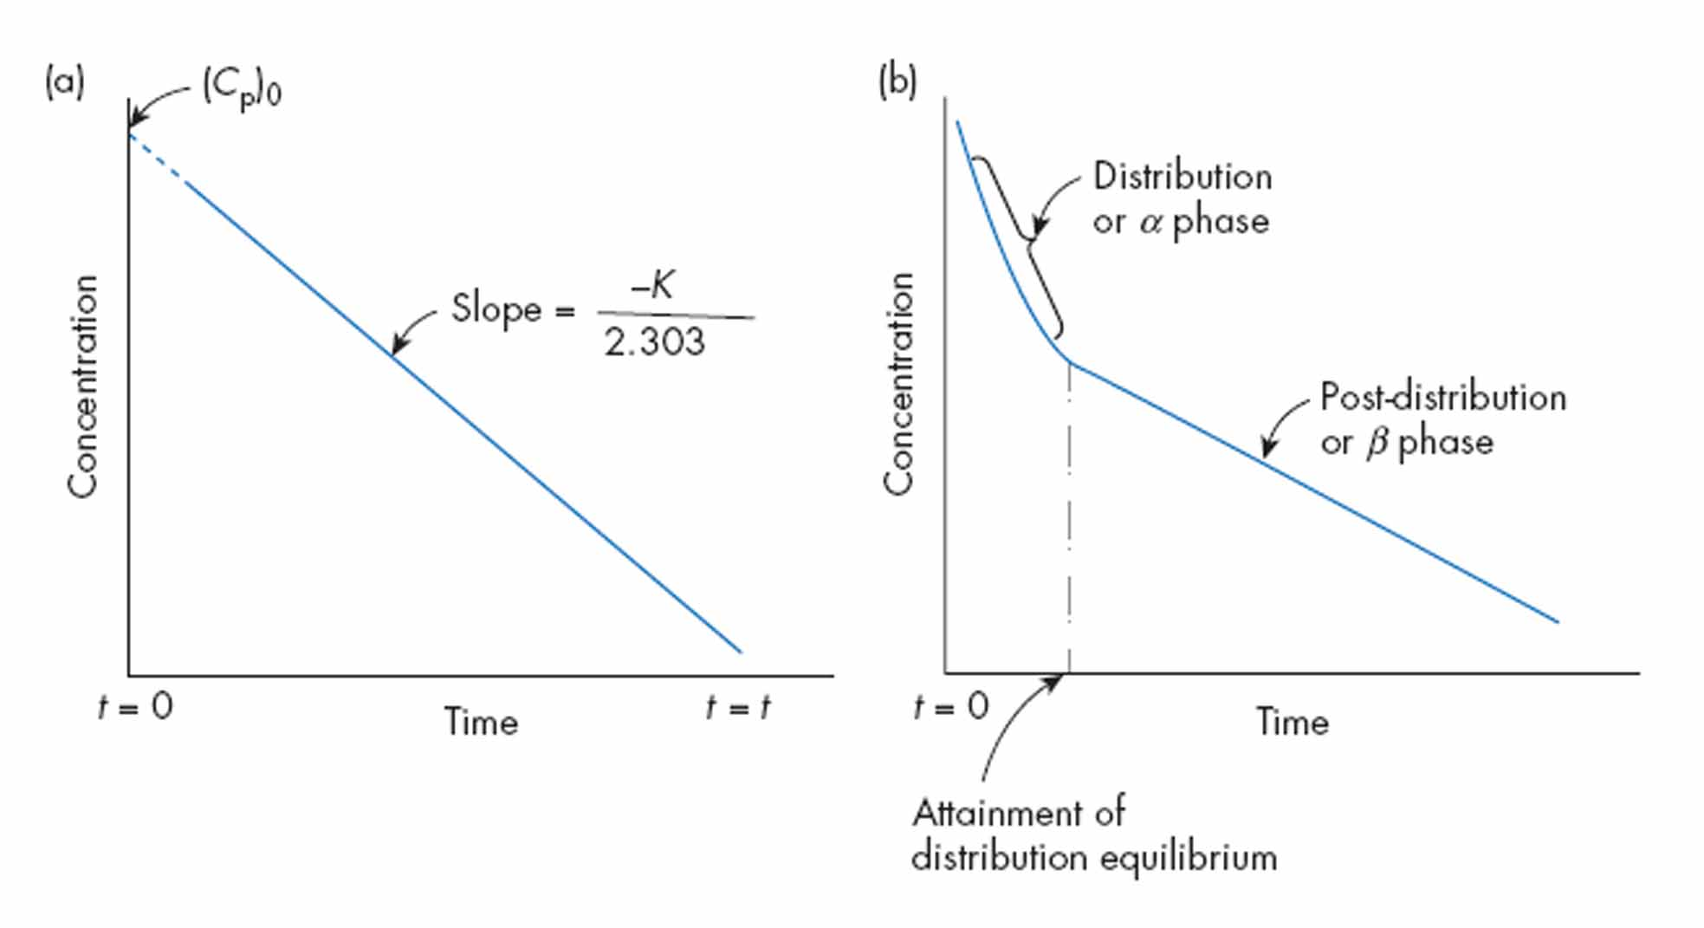
Perbedaab kurva darah kompartemen 1 dan 2 data darah IV

Slide 3
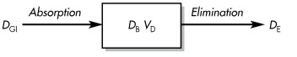
perbedaan
Pada model 1 kompartemen, obat menganggap tubuh seperti 1 ruang yang sama Dimana obat secara cepat terdistribusi ke semua jaringan sehingga hanya ada 1 kompartemen yaitu kompartemen sentral

Slide 4
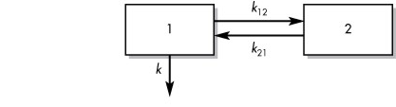
pada model 2 kompartemen, obat menganggap tubuh seperti 2 bagian:
Kompartemen sentral: organ Dimana perfusi darahnya cepat misalnya hati, ginjal
Kompartemen perifer: organ Dimana perfusi darahnya lambat misalnya otot, lemak

Slide 5
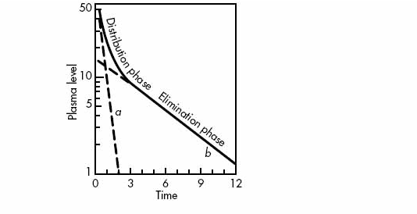
Jadi pada model 2 kompartemen mengasumsikan bahwa obat tereliminasi secara eksklusif dari kompartemen sentral, dan terdapat proses distribusi dari kompartemen sentral ke kompartemen perifer dan sebaliknya

Slide 6
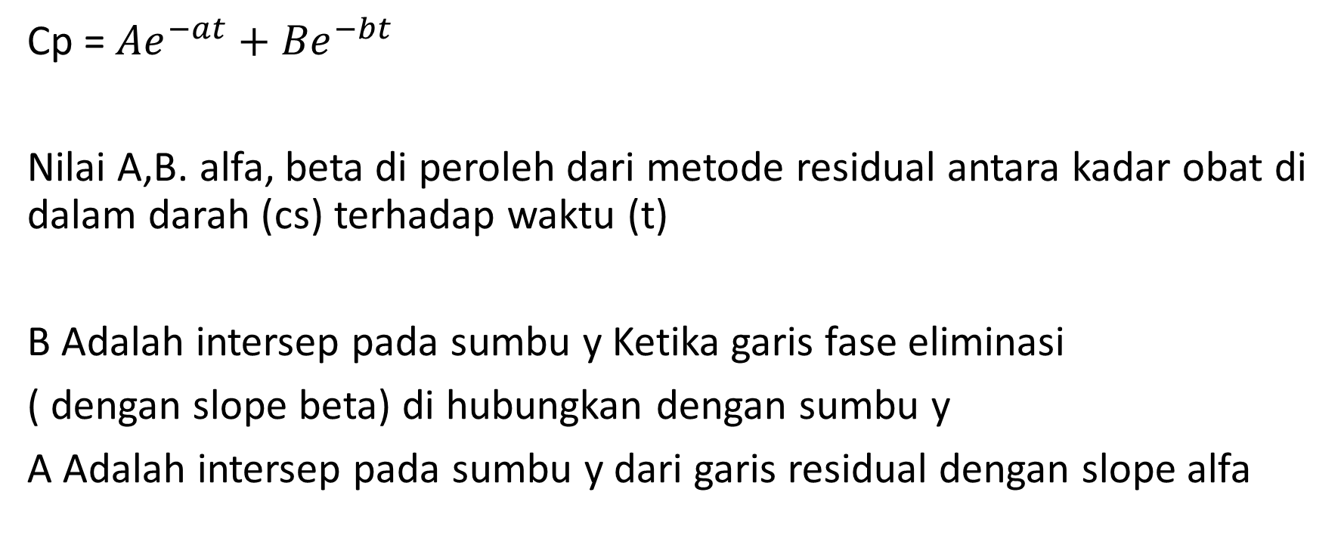
Cp = ${Ae}^{−at}+{Be}^{−bt}$
Nilai A,B. alfa, beta di peroleh dari metode residual antara kadar obat di dalam darah (cs) terhadap waktu (t)
B Adalah intersep pada sumbu y Ketika garis fase eliminasi
( dengan slope beta) di hubungkan dengan sumbu y
A Adalah intersep pada sumbu y dari garis residual dengan slope alfa

Slide 7
T1/2 eliminasi: 0,693/ Beta
T1/2 distribusi: 0,693/ Alfa
AUC= A/alfa + B/ beta
Cl= Div / AUC
Vd area = CL /beta
Dbt = Vd area . Ct
Dbt merupakan jumlah obat yang tersisa di dalam tubuh setiap saat

Slide 8
Pasien dengan umur 56 tahun diberikan obat dengan dosis 50 mg secara intrsvena bolus. Sampel darah di ambil secara periodic, dan di tetatpkan kadar obat yang terkandung dalam setiap sampel. Diketahui obat mengikuti model kompartemen 2
Waktu (jam) | Kadar obat darah (mg/L) | Kadar ekstrapolasi (mg/L) | Kadar residual (mg / L)
0,25 | 130 | 12,13 | 117,87
0,50 | 95 | 11,17 | 83,23
1,0 | 44 | 11,08 | 32,92
1,5 | 20,5 | 10,43 | 10,07
3,0 | 8,7
5,0 | 6,8
7,0 | 5,4
10,0 | 3,7
14,0 | 2,3

Slide 9
Cara pengerjaan
Tentukan kurva kadar obat dalam darah, apakah termasuk kompartemen 1 atau 2
ambil data fase eliminasi

Slide 11
Slope B= - 0,1212 b= anti ln 2,5276= 12,51 mgL
Waktu | Kadar obat dalam darah (mg/L) | Ln Kadar Obat (mg/L)
3 | 8,7 | 2,16
5 | 6,8 | 1,92
7 | 5,4 | 1,69
10 | 3,7 | 1,31
14 | 2,3 | 0,83

Slide 12

Waktu eliminasi
Cs= 12.51 . $e^{−0,1211 . t}$
T1/2 = 0,693/ slope beta= 0,693/ 0,1212 = 5,72 jam
Cp = ${Ae}^{−at}+{Be}^{−bt}$

Slide 13

Fase adsorbsi
Masukkan setiap unsur t fase adsorbs pada persamaan regresi fase eliminasi sebelumnya. Sehingga di dapatkan kadar ekstrapolasi
Cs= 12.51 . $e^{−0,1211 . t}$
T 0,25= 12.51 . $e^{−0,1211 . 0,25}$
Kadar residual di peroleh dari kadar observasi
(kadar obat darah)Di kurangi
kadar ekstrapolasi pada tiap waktu
t 0,25= 130 - 12,13 = mg/L
T 95= 95- 11,13=
Waktu (jam) | Kadar obat darah (mg/L) | Kadar ekstrapolasi (mg/L) | Kadar residual (mg / L) | Ln kadar residual (mg/ L)
0,25 | 130 | 12,13 | 117,87 | 4,77
0,50 | 95 | 11,17 | 83,23 | 4,42
1,0 | 44 | 11,08 | 32,92 | 3,49
1,5 | 20,5 | 10,43 | 10,07 | 2,31
3,0 | 8,7
5,0 | 6,8
7,0 | 5,4
10,0 | 3,7
14,0 | 2,3

Slide 14


Slope A= -1,7228
A= anti LN b = 5,2333 = 187,41 mg/L
Cs= 187,41 . $e^{−1,7228 . t}$
T1/2= 0,693 / 1,7228 =
Cp = ${Ae}^{−at}+{Be}^{−bt}$

Slide 15

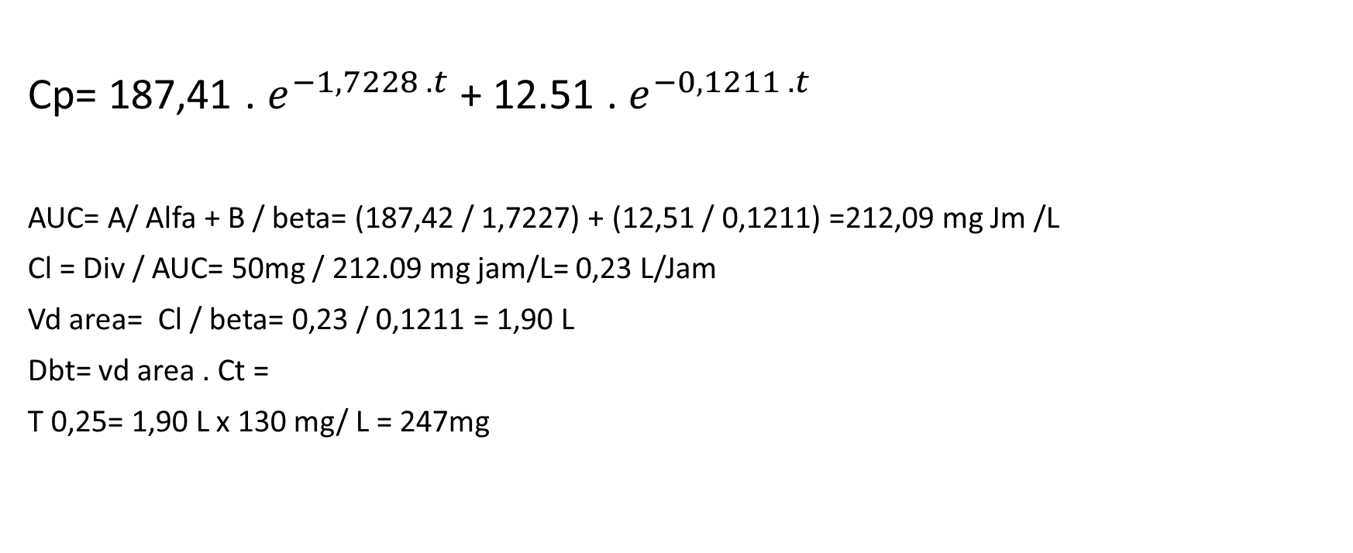
Cp= 187,41 . $e^{−1,7228 . t}$ + 12.51 . $e^{−0,1211 . t}$
AUC= A/ Alfa + B / beta= (187,42 / 1,7227) + (12,51 / 0,1211) =212,09 mg Jm /L
Cl = Div / AUC= 50mg / 212.09 mg jam/L= 0,23 L/Jam
Vd area= Cl / beta= 0,23 / 0,1211 = 1,90 L
Dbt= vd area . Ct =
T 0,25= 1,90 L x 130 mg/ L = 247mg
Cp = ${Ae}^{−at}+{Be}^{−bt}$

